Slide 1
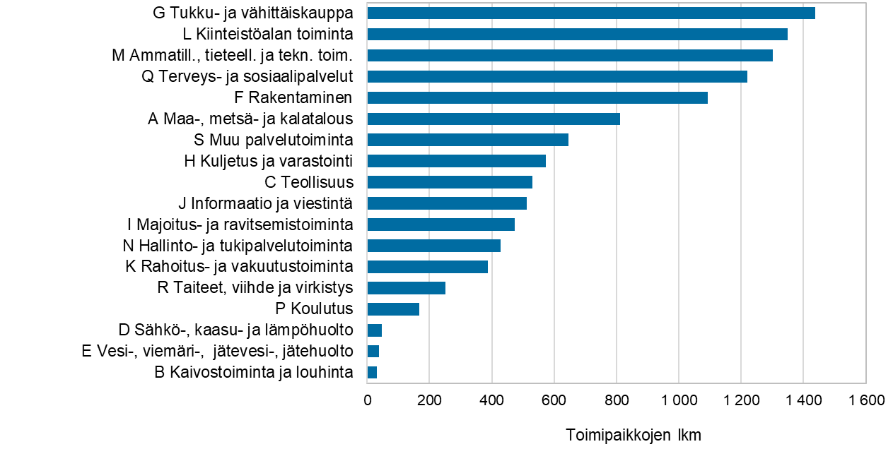
Toimipaikat Oulussa 2021
Vuoden 2023 aluerajat
Lähde: Tilastokeskus

Slide 2
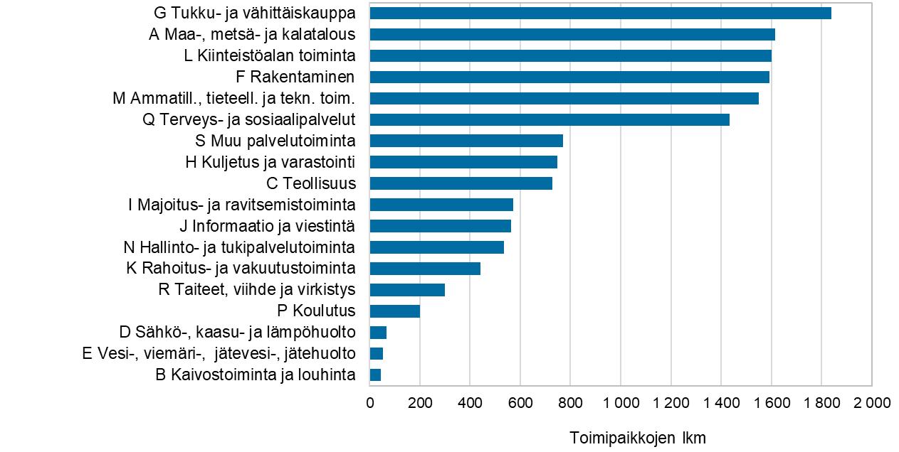
Toimipaikat Oulun kaupunkiseudulla 2021
Vuoden 2023 aluerajat
Lähde: Tilastokeskus

Slide 3
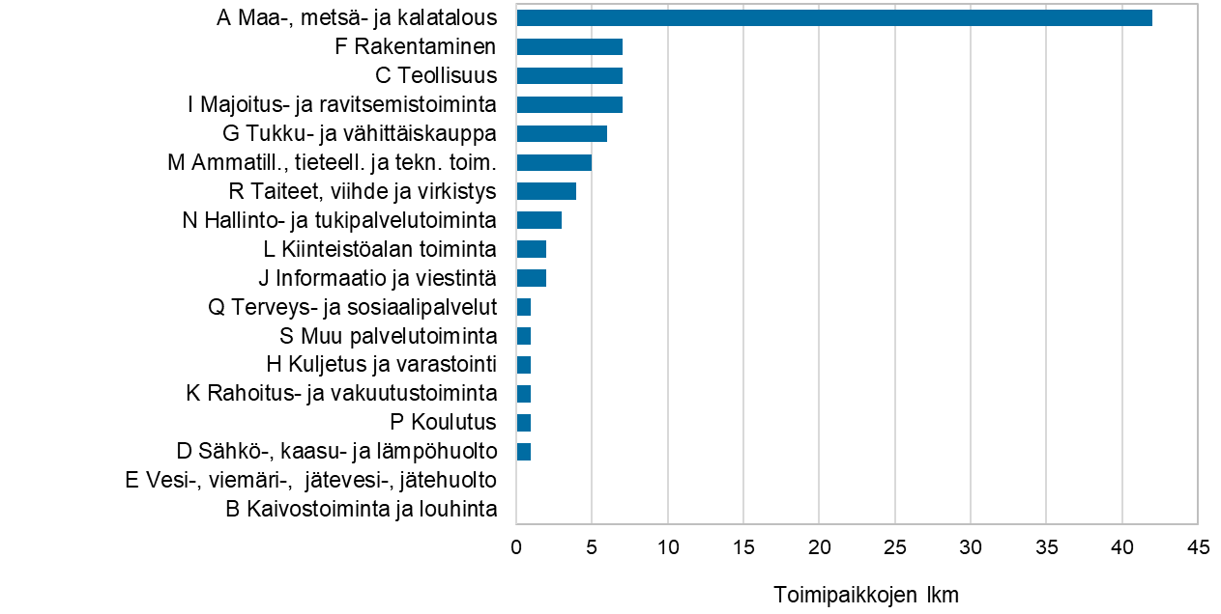
Toimipaikat Hailuodossa 2021
Vuoden 2023 aluerajat
Lähde: Tilastokeskus

Slide 4
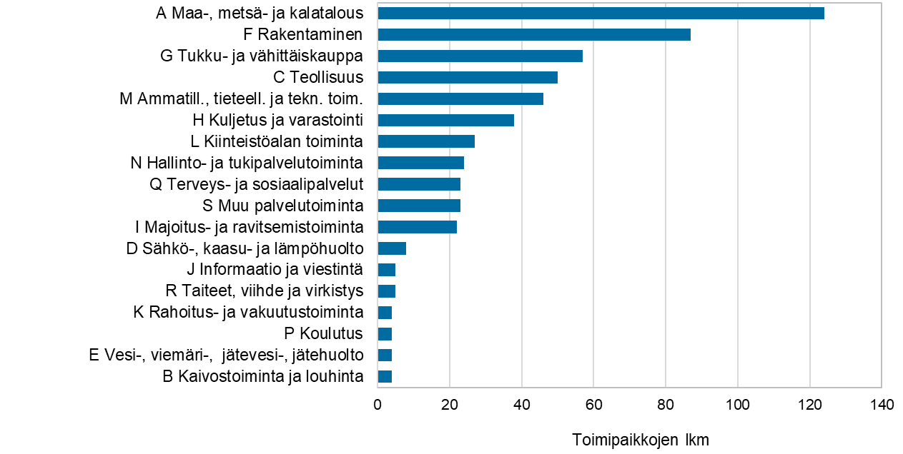
Toimipaikat Iissä 2021
Vuoden 2023 aluerajat
Lähde: Tilastokeskus

Slide 5
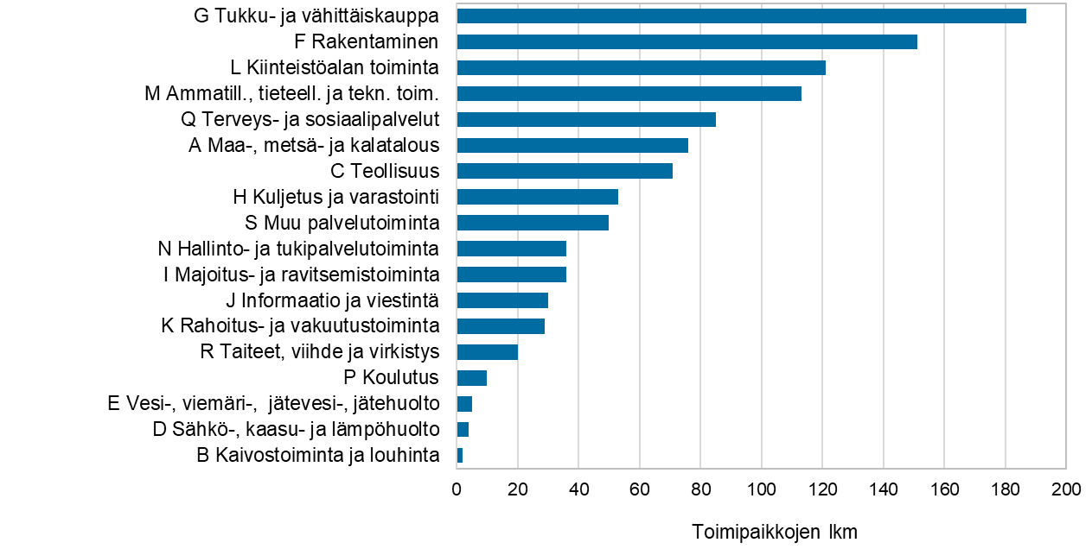
Toimipaikat Kempeleessä 2021
Vuoden 2023 aluerajat
Lähde: Tilastokeskus

Slide 6
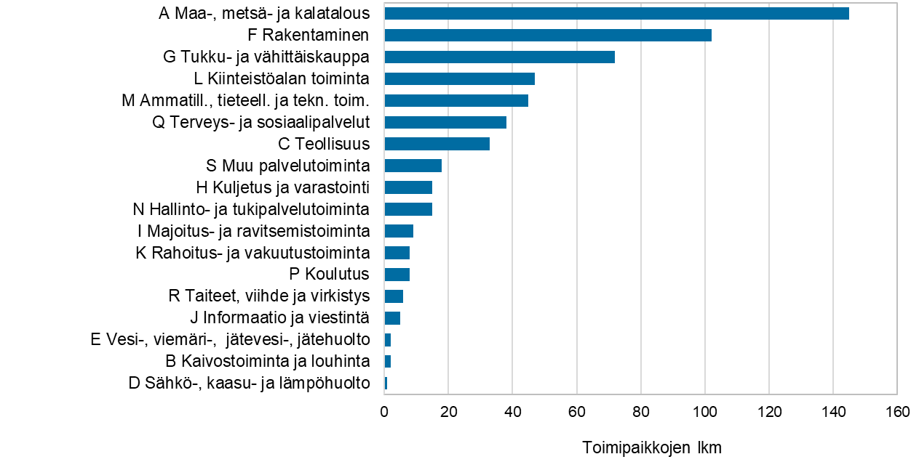
Toimipaikat Limingassa 2021
Vuoden 2023 aluerajat
Lähde: Tilastokeskus

Slide 7
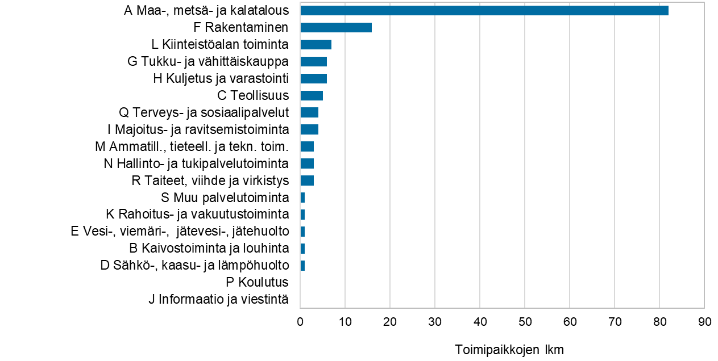
Toimipaikat Lumijoella 2021
Vuoden 2023 aluerajat
Lähde: Tilastokeskus

Slide 8
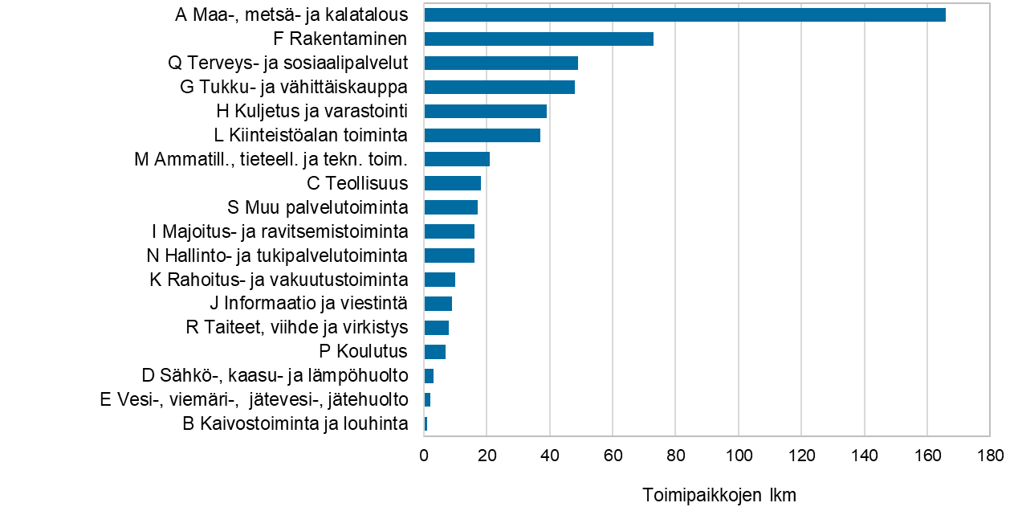
Toimipaikat Muhoksella 2021
Vuoden 2023 aluerajat
Lähde: Tilastokeskus

Slide 9
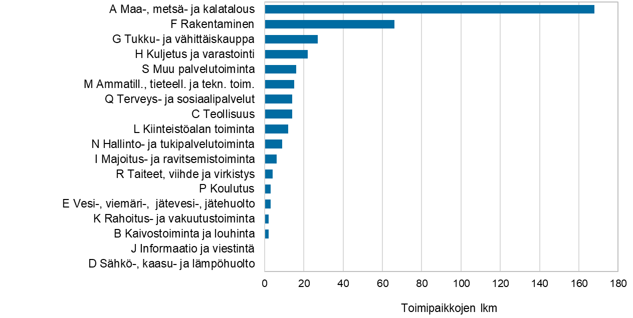
Toimipaikat Tyrnävällä 2021
Vuoden 2023 aluerajat
Lähde: Tilastokeskus

Slide 10
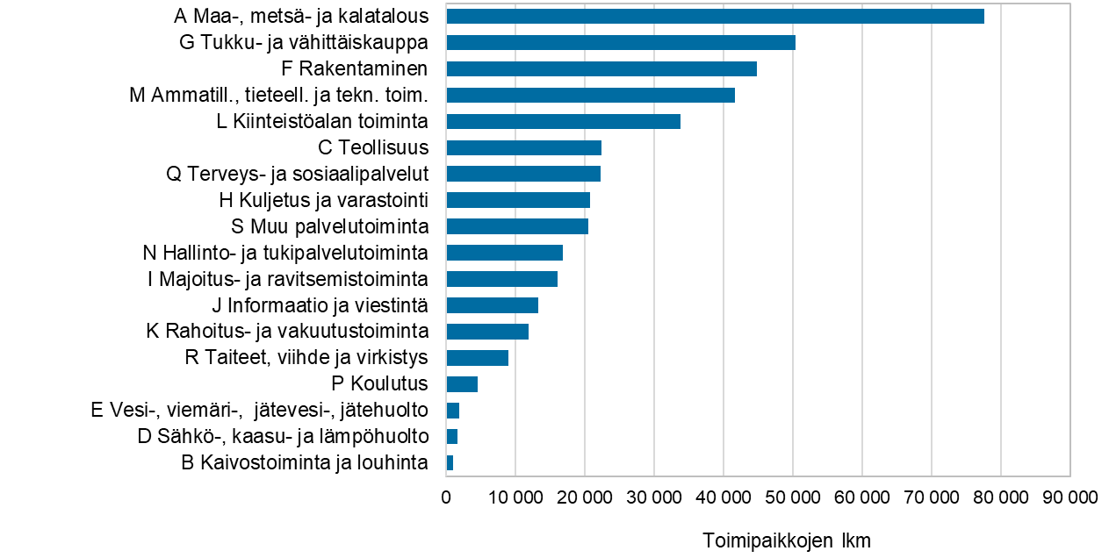
Toimipaikat koko maassa 2021
Vuoden 2023 aluerajat
Lähde: Tilastokeskus

